Slide 1
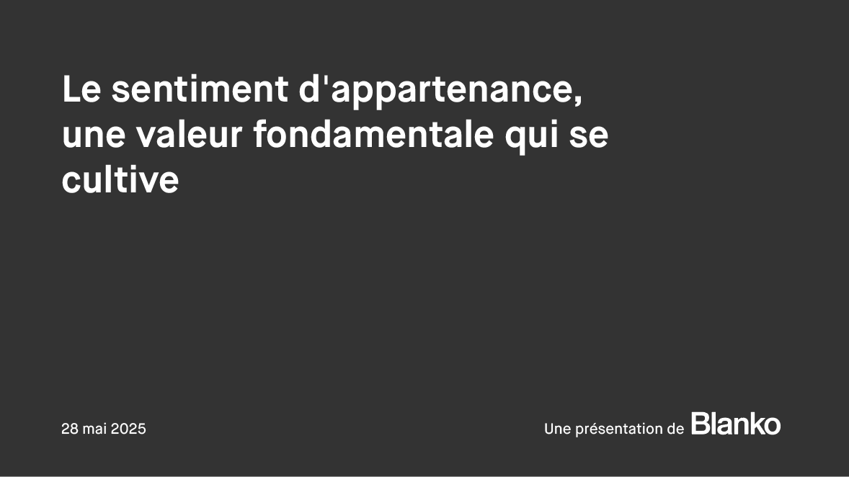

Slide 2


Slide 3
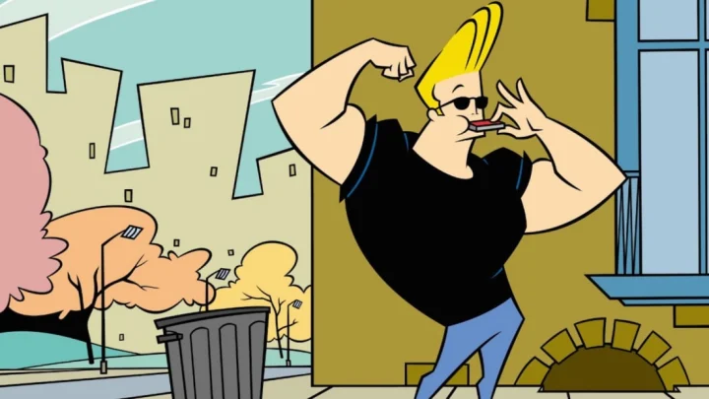

Slide 4
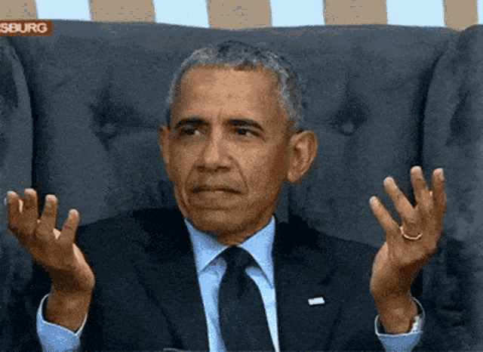

Slide 5


Slide 6
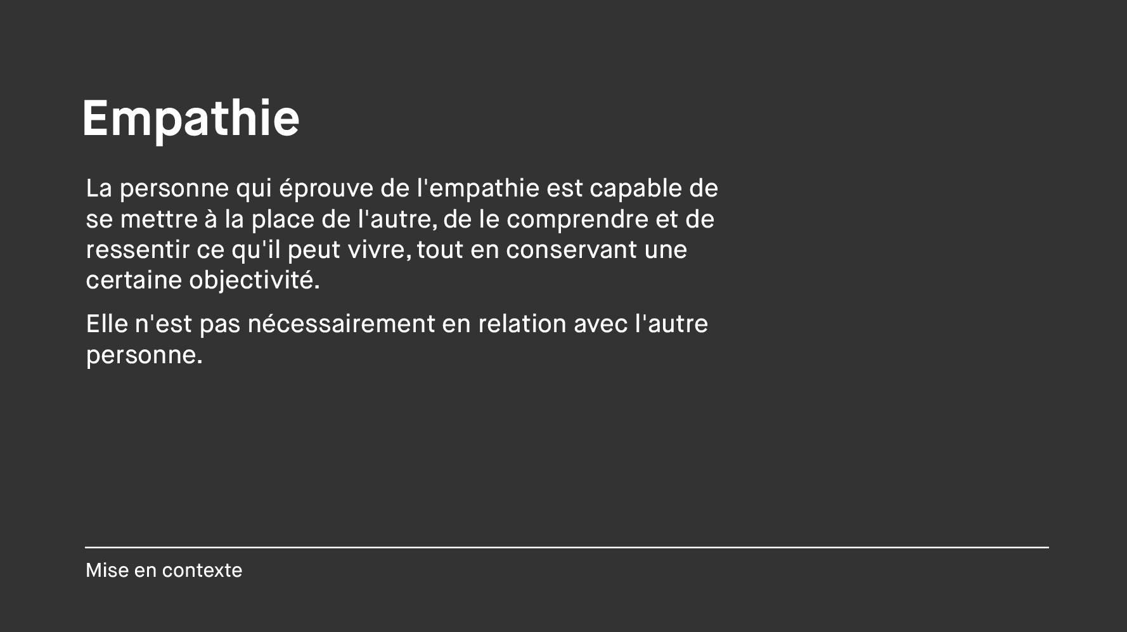

Slide 7



Slide 8


Slide 9
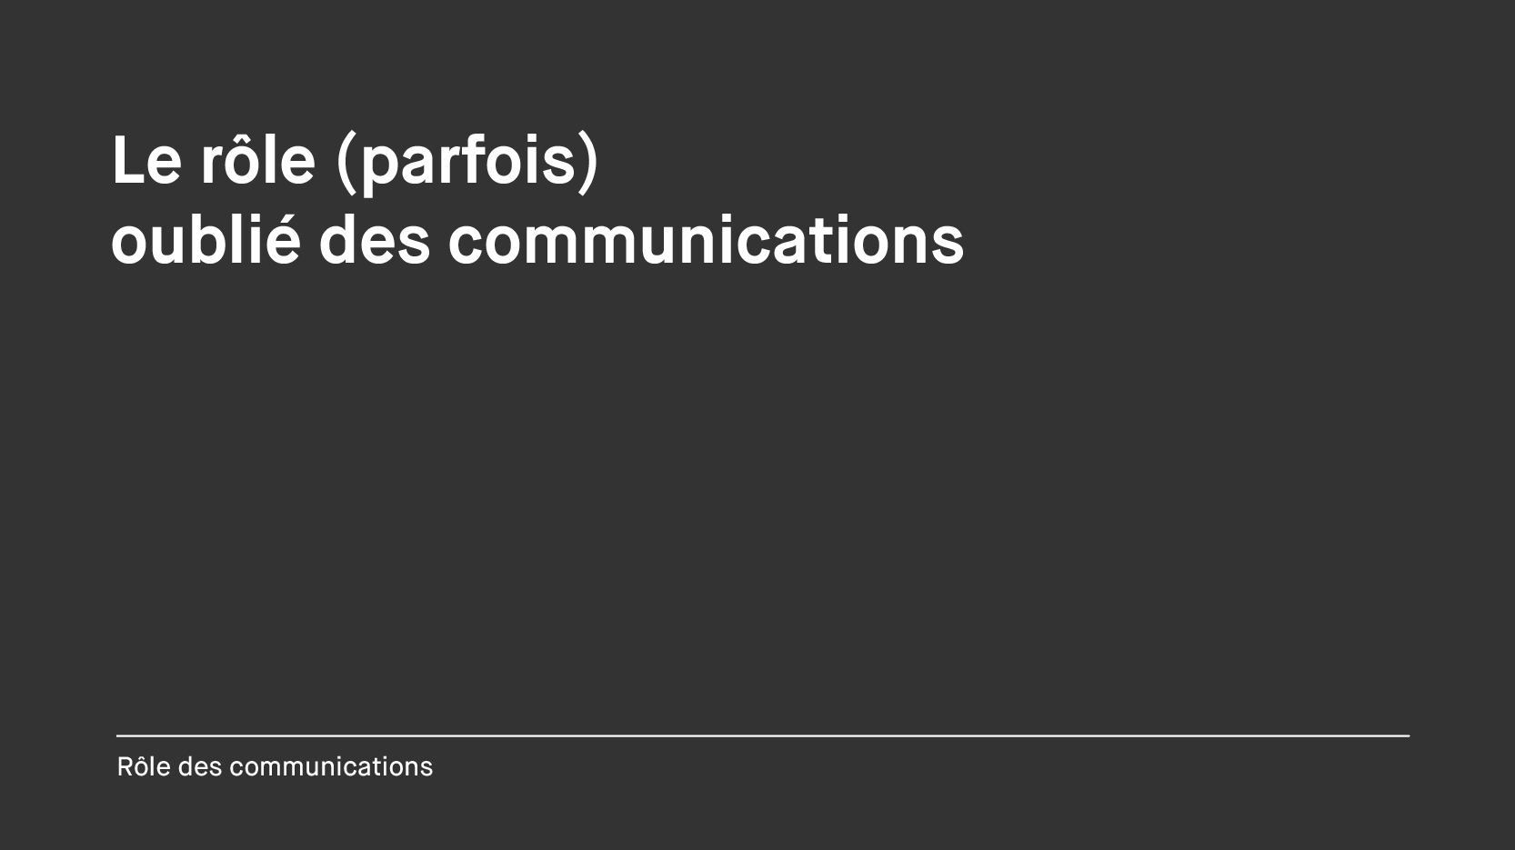

Slide 10


Slide 11
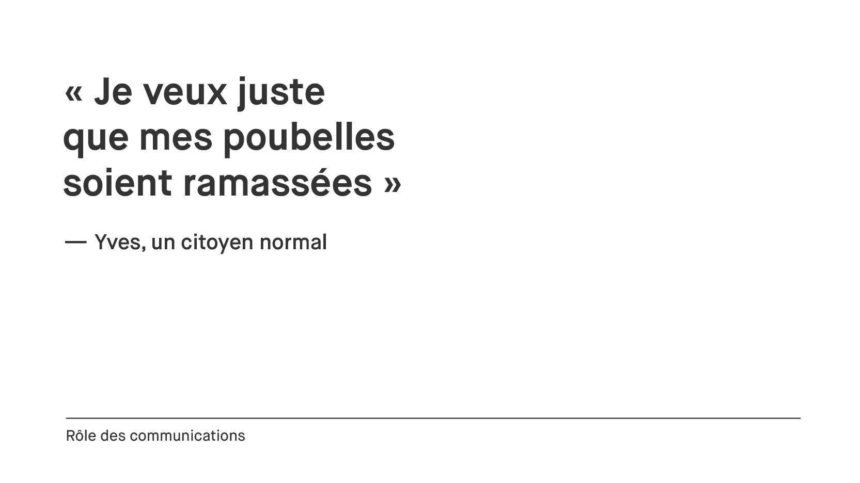

Slide 12
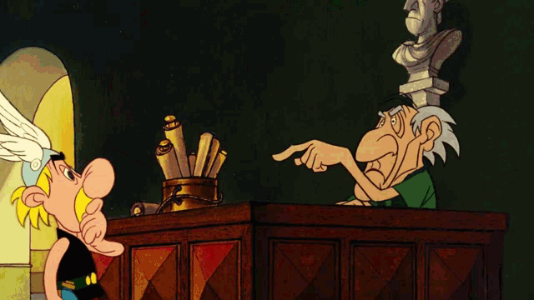

Slide 13


Slide 14
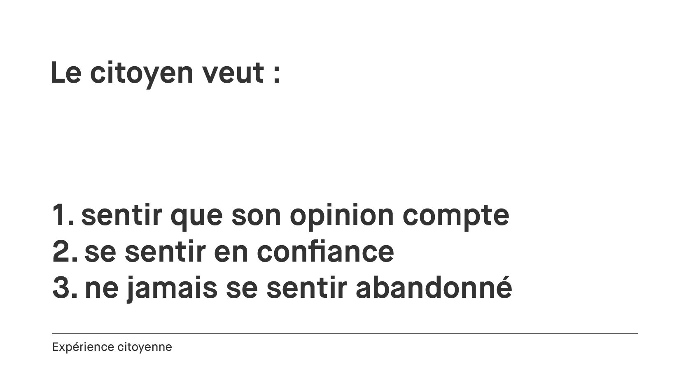

Slide 15
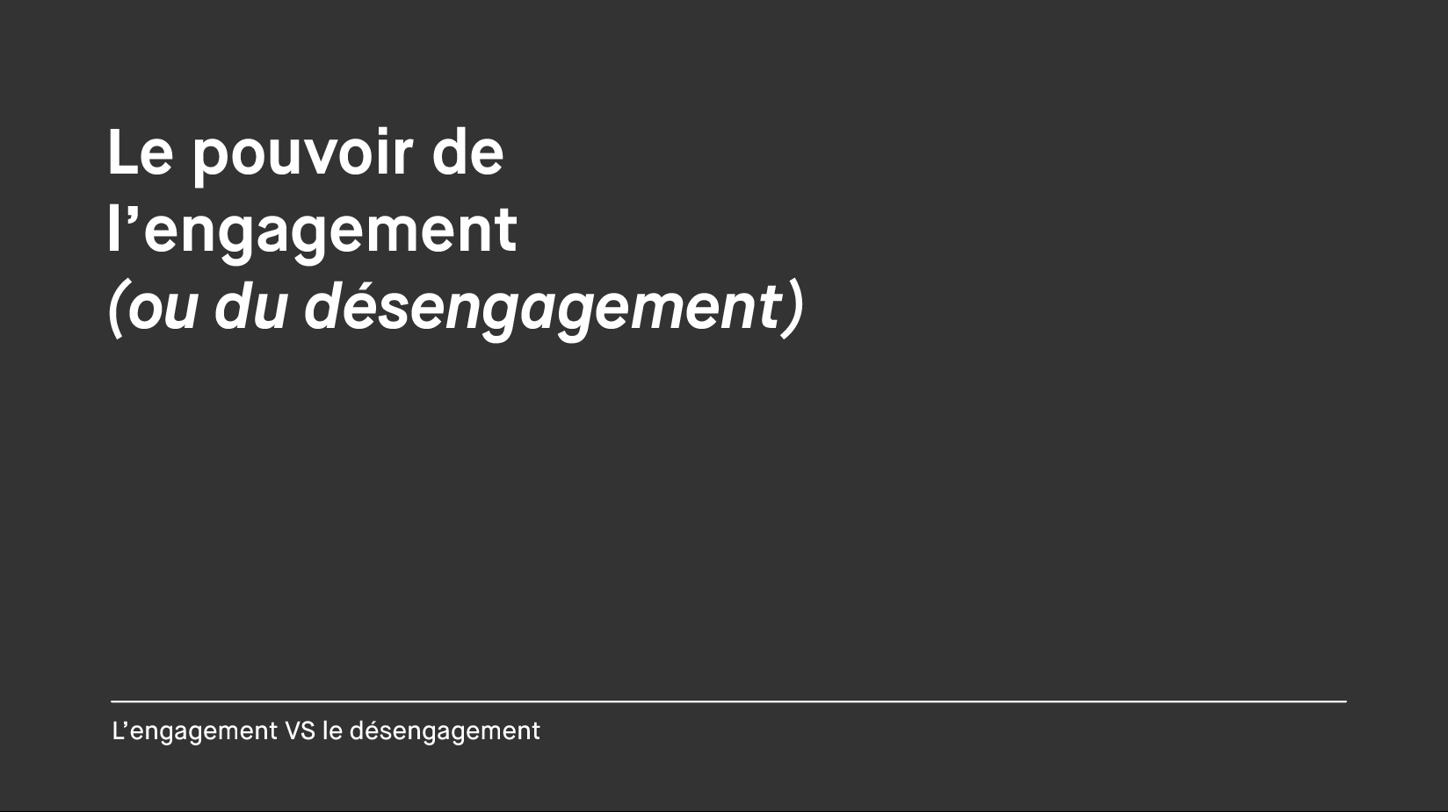

Slide 16
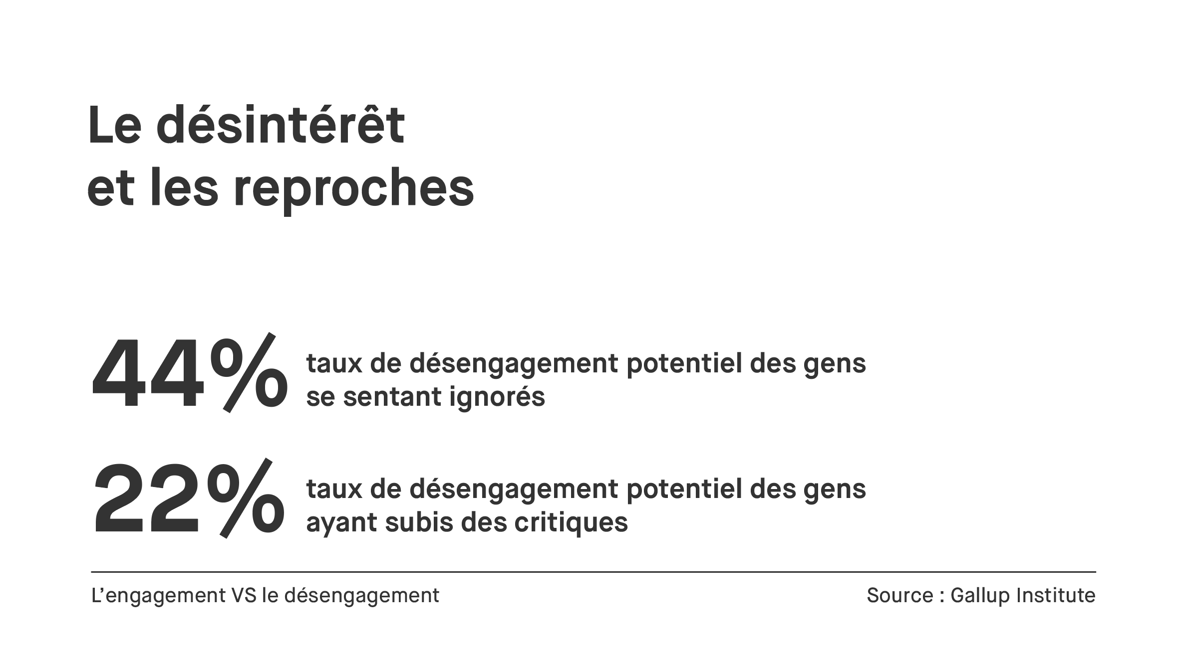

Slide 17
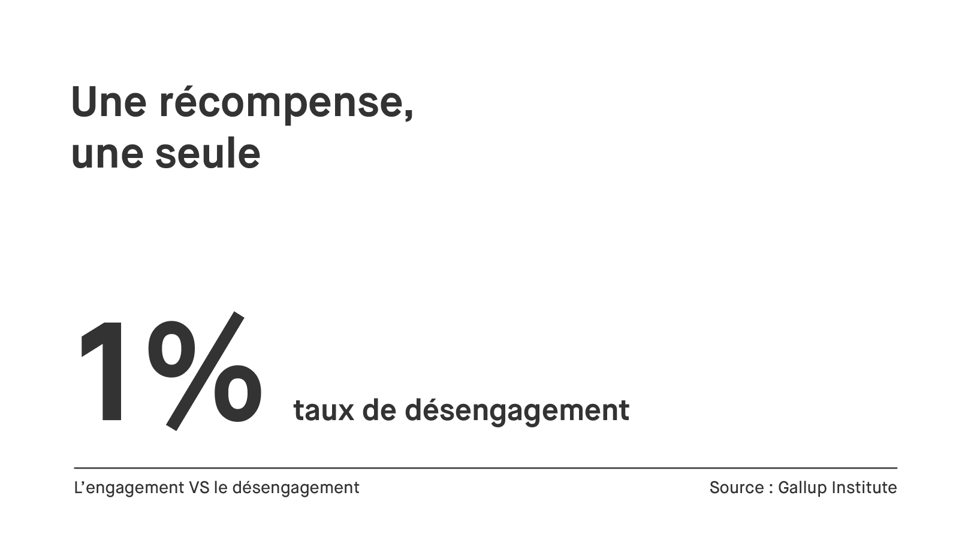
Notes:
Quand avez-vous félicitez vos citoyens pour la derniere fois? L’avez-vous déjà fait?

Slide 18


Slide 19


Slide 20
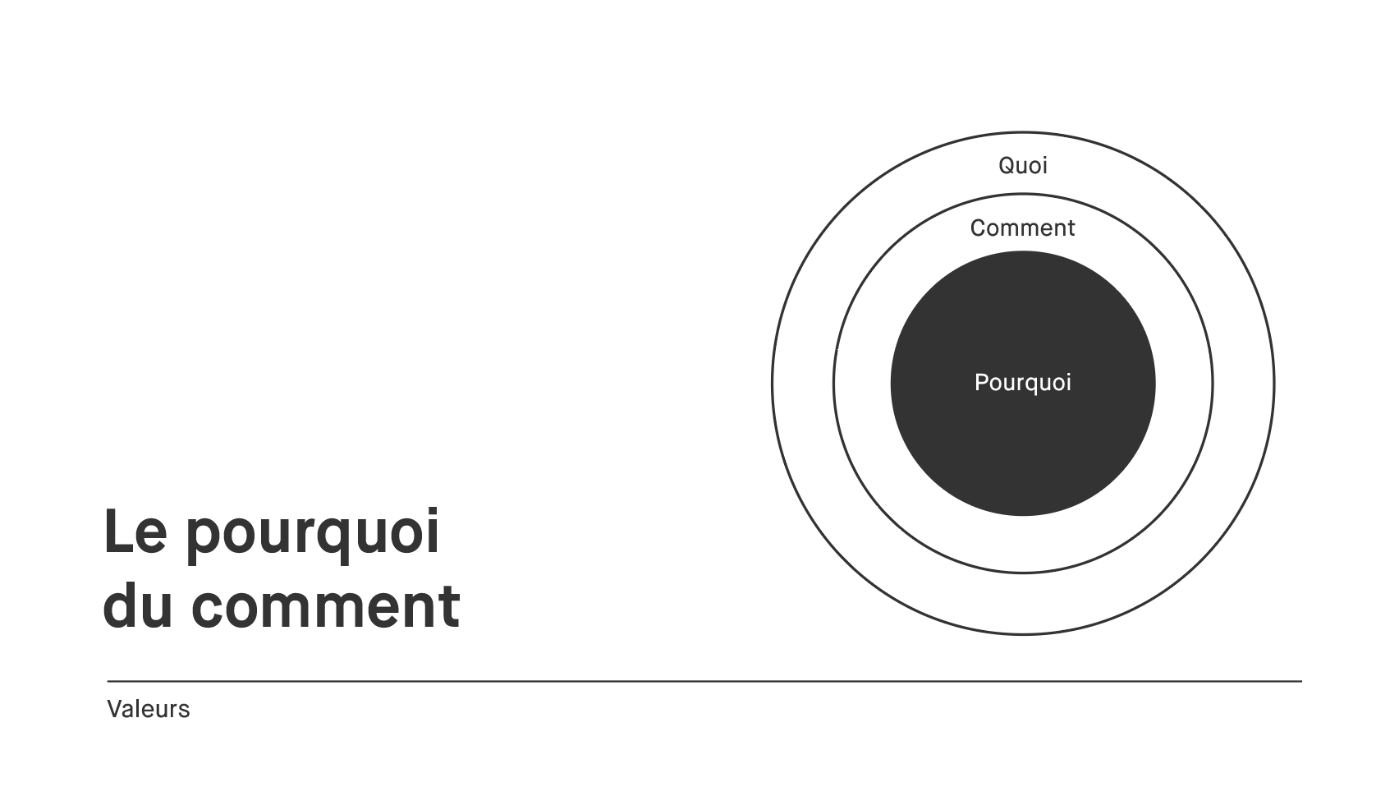

Slide 21
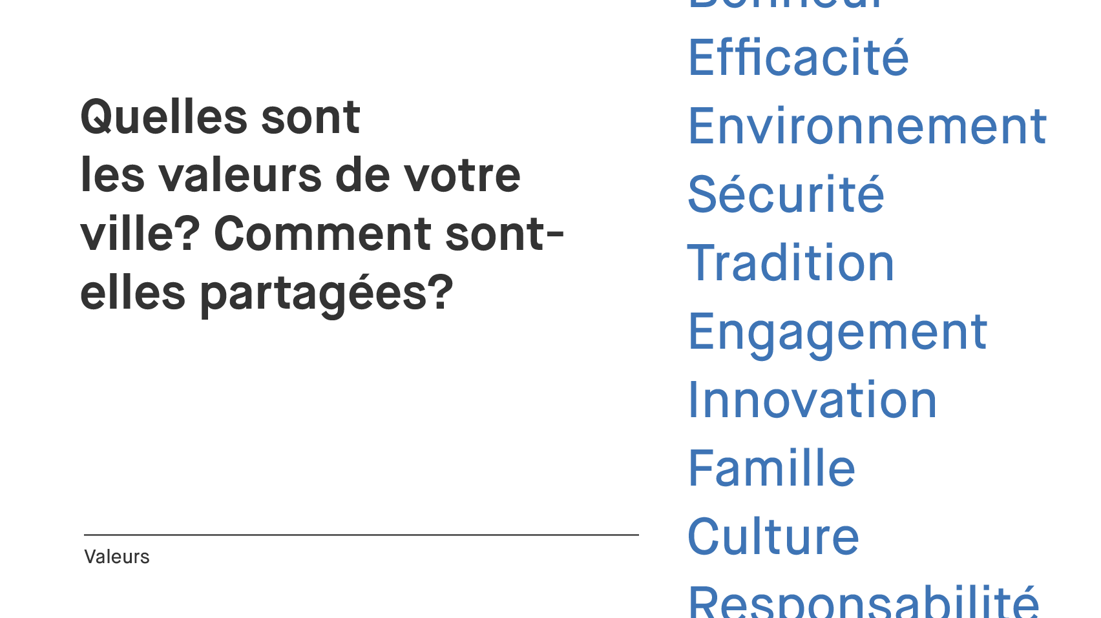
Notes:
Start with why

Slide 22


Slide 23
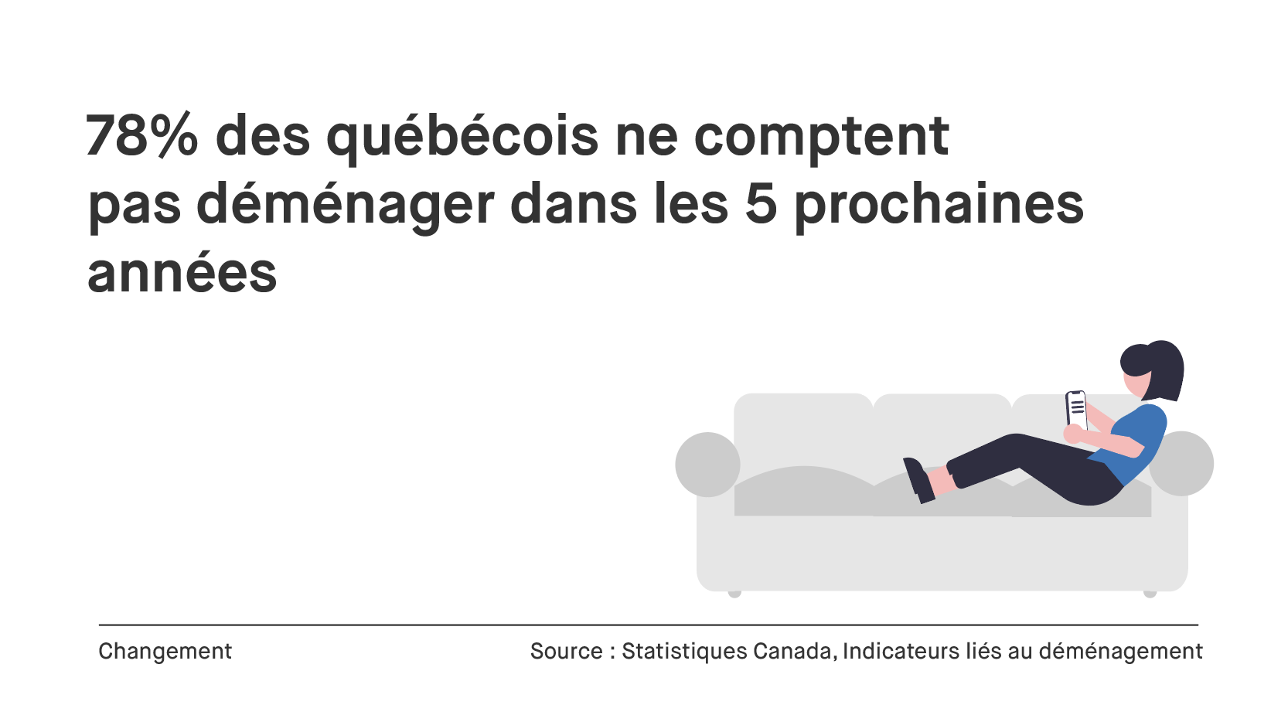
Notes:
Les gens vont vieillir chez vous
Le citoyen compare, pas à une autre ville, à ce qu’il connait en tant que service

Slide 24
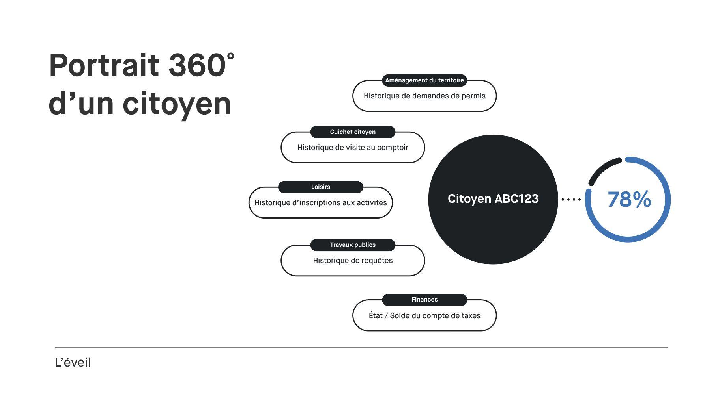

Slide 25
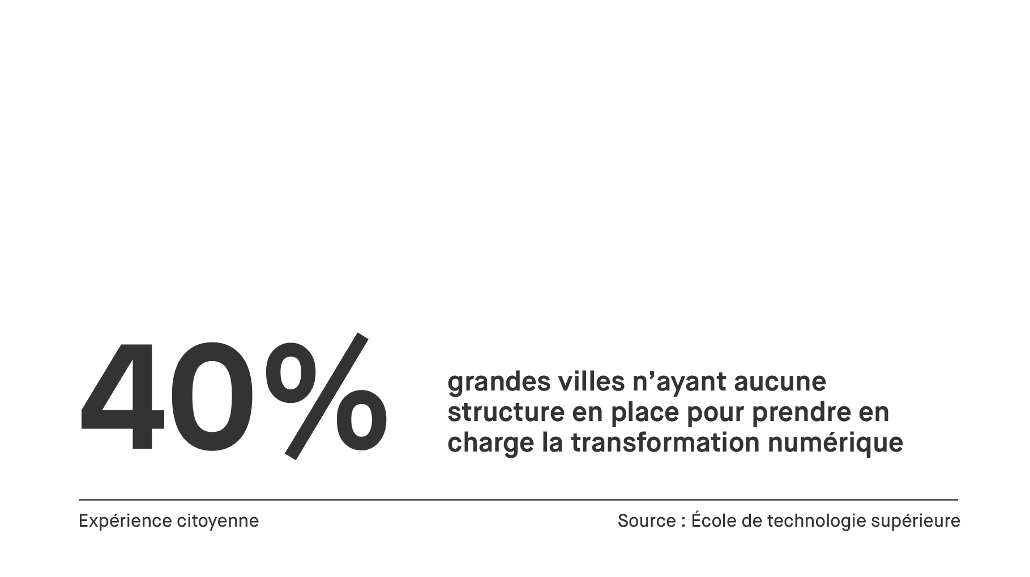

Slide 26
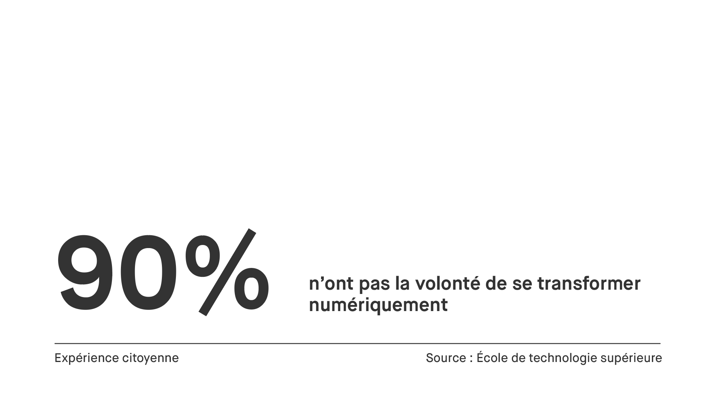

Slide 27
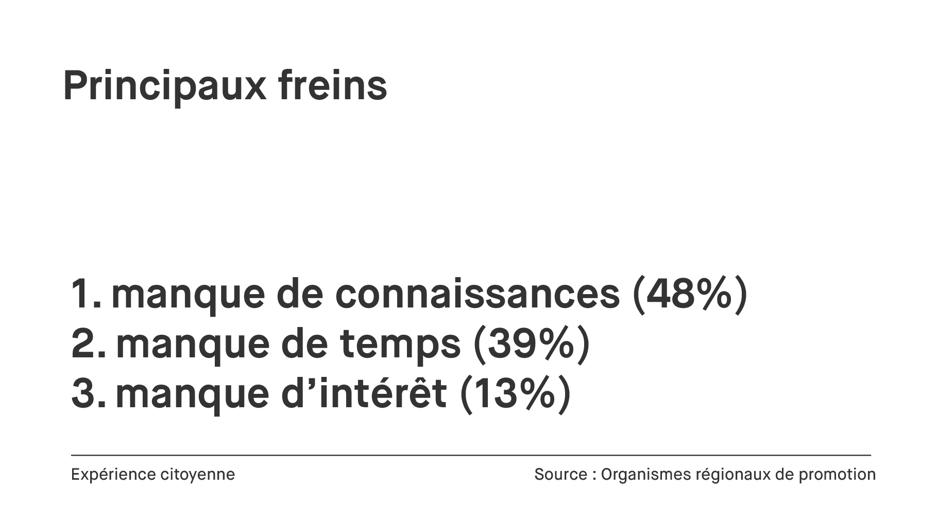

Slide 28
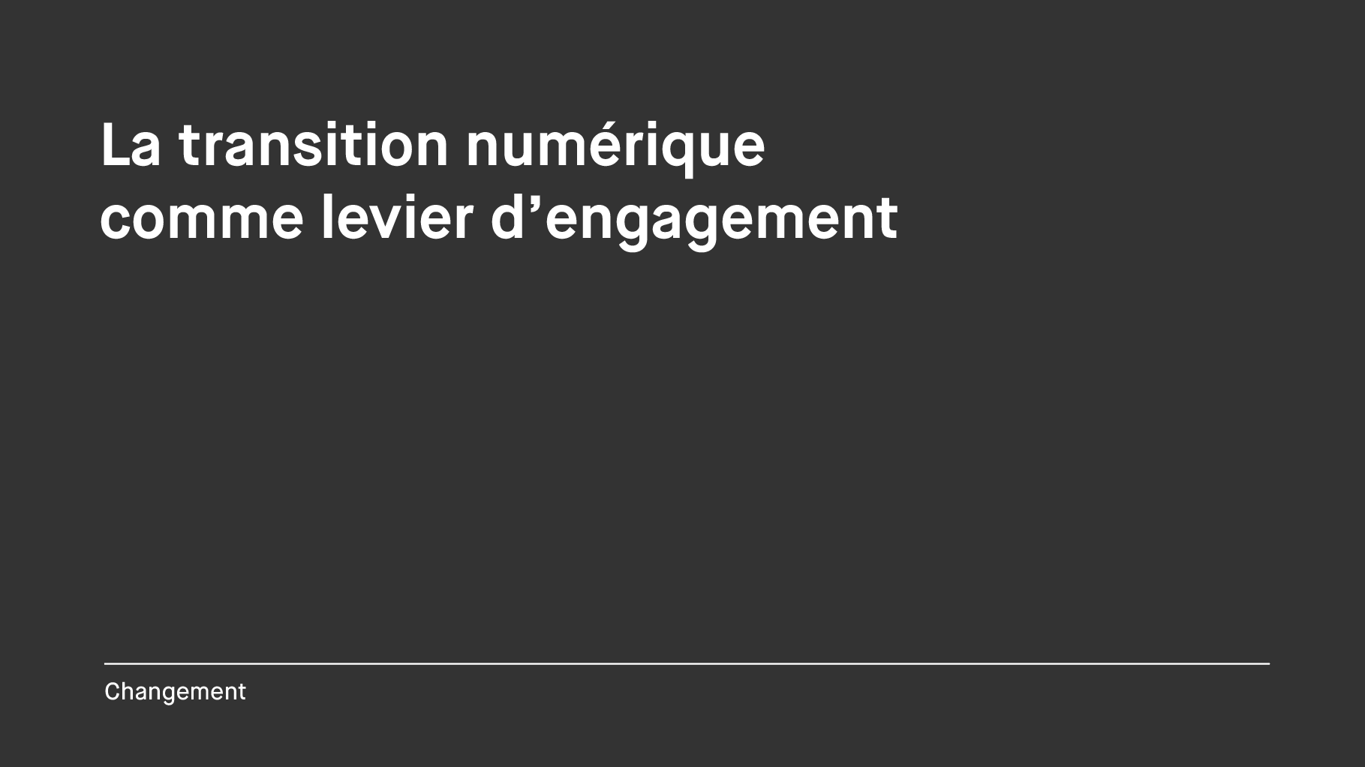

Slide 29
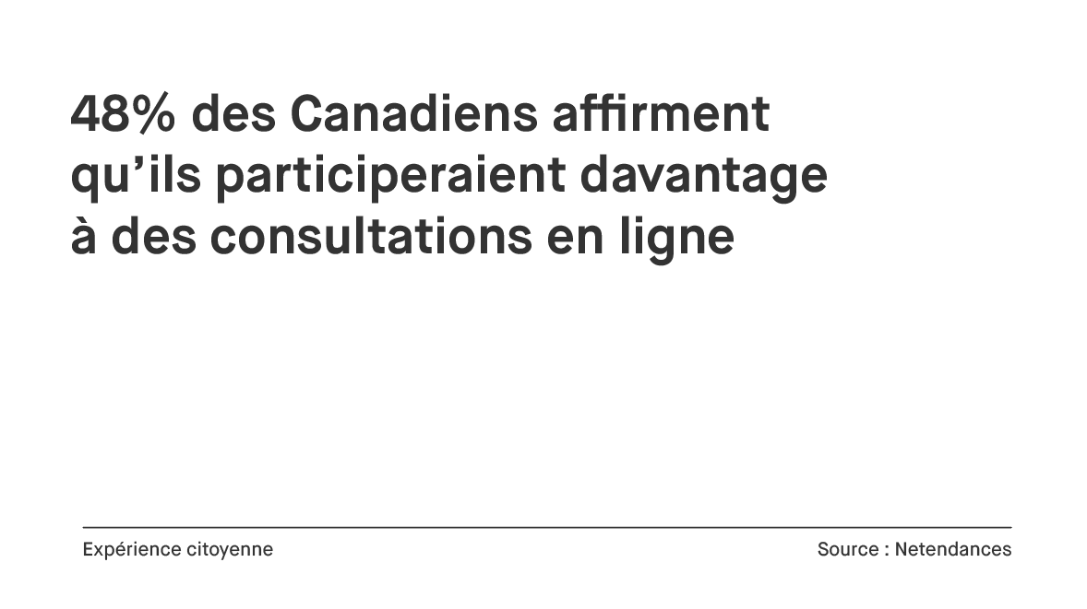

Slide 30
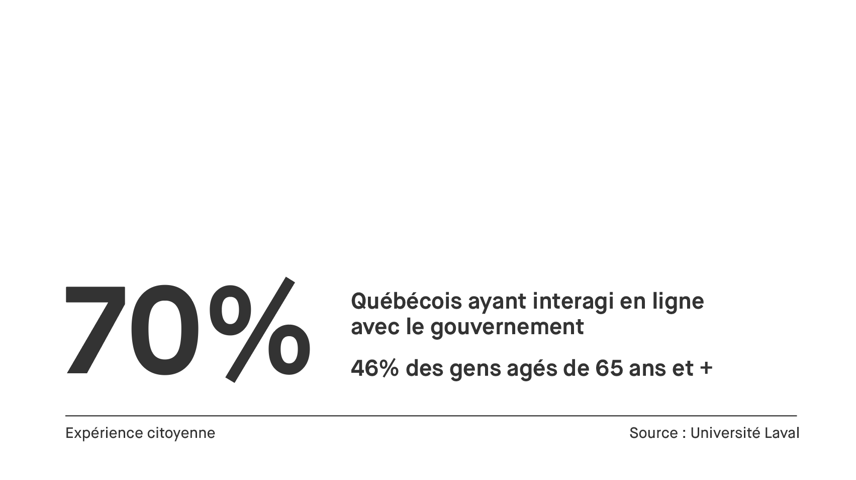

Slide 31
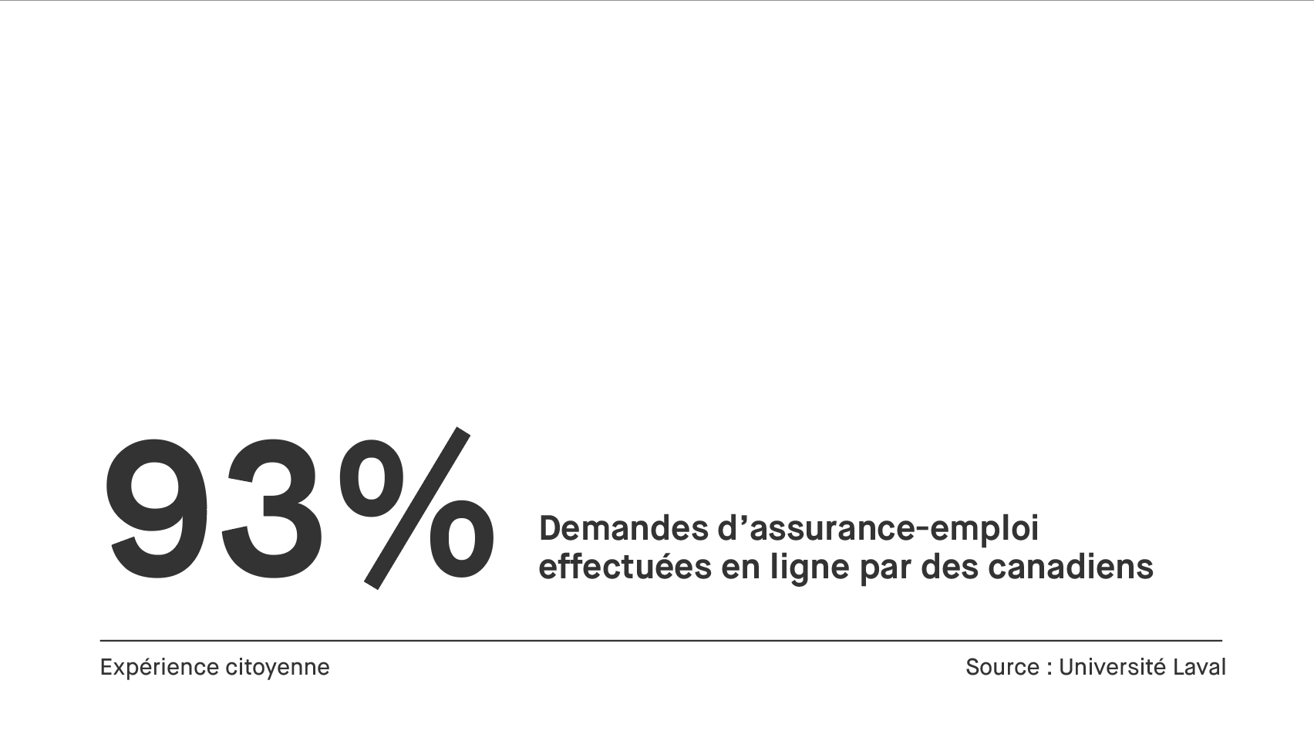

Slide 32
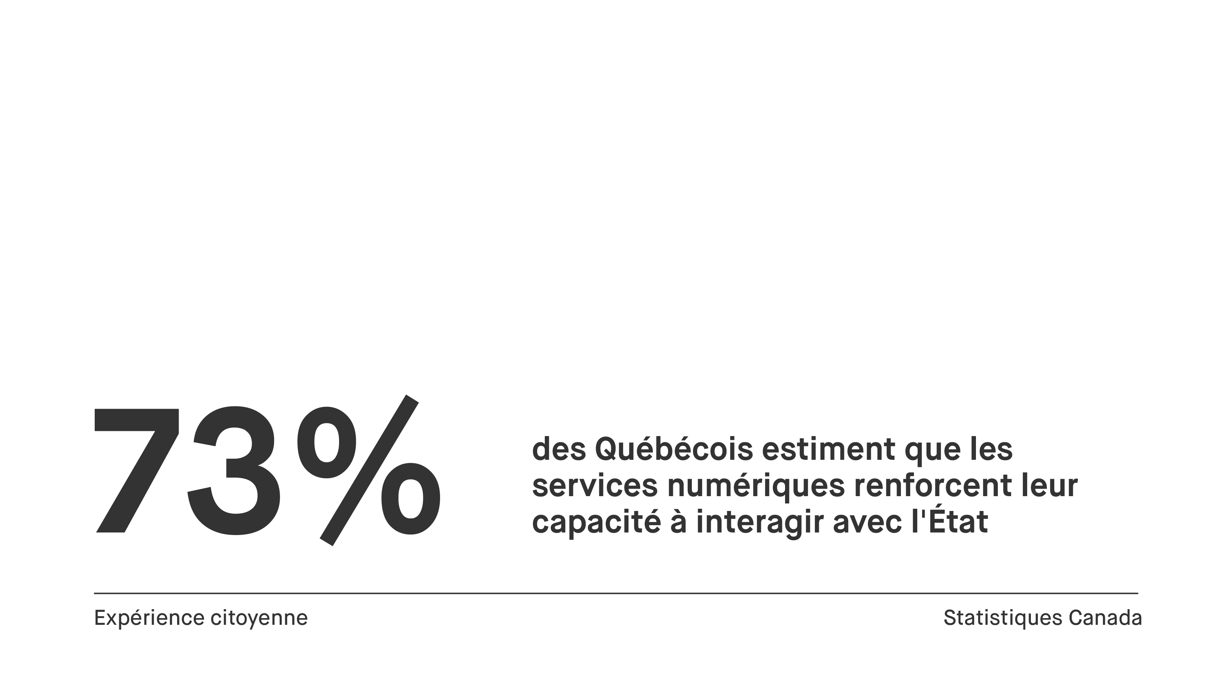

Slide 33


Slide 34


Slide 35
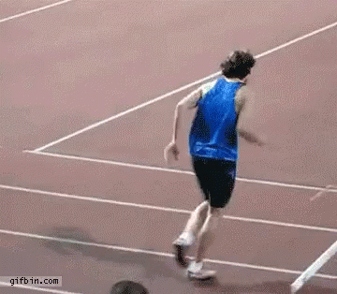
Notes:
Dick Fosbury en 1968, gagnant des olympiques

Slide 36
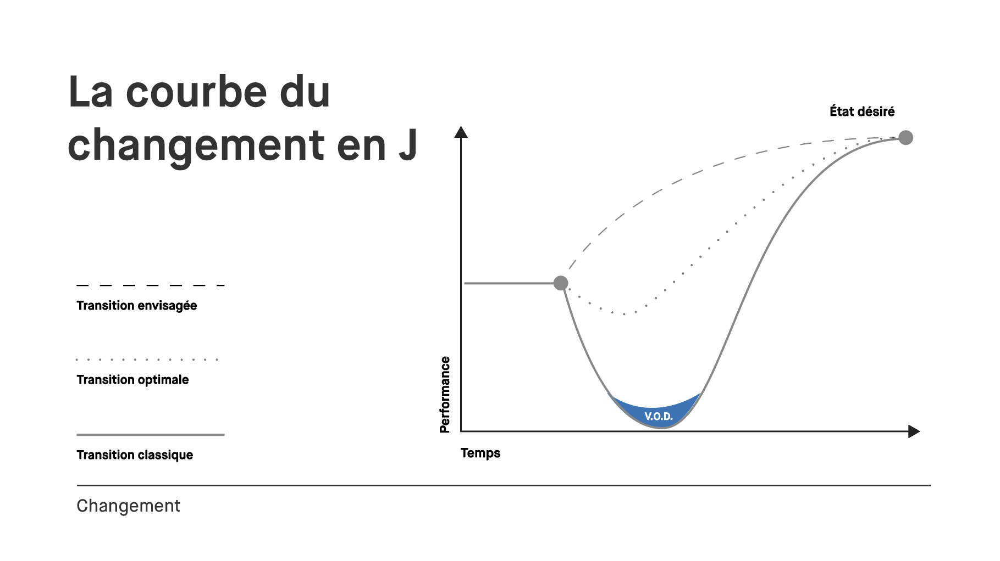

Slide 37


Slide 38
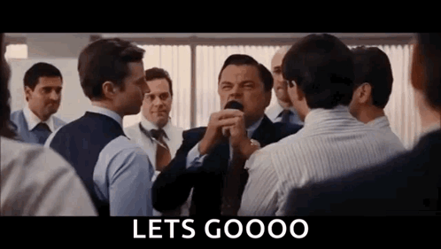

Slide 39

Notes:
28 sondages en 1 an

Slide 40

Notes:
Alertes proactive, service, ia etc.

Slide 41


Slide 42


Slide 43


Slide 44


Slide 45


Slide 46


Slide 47
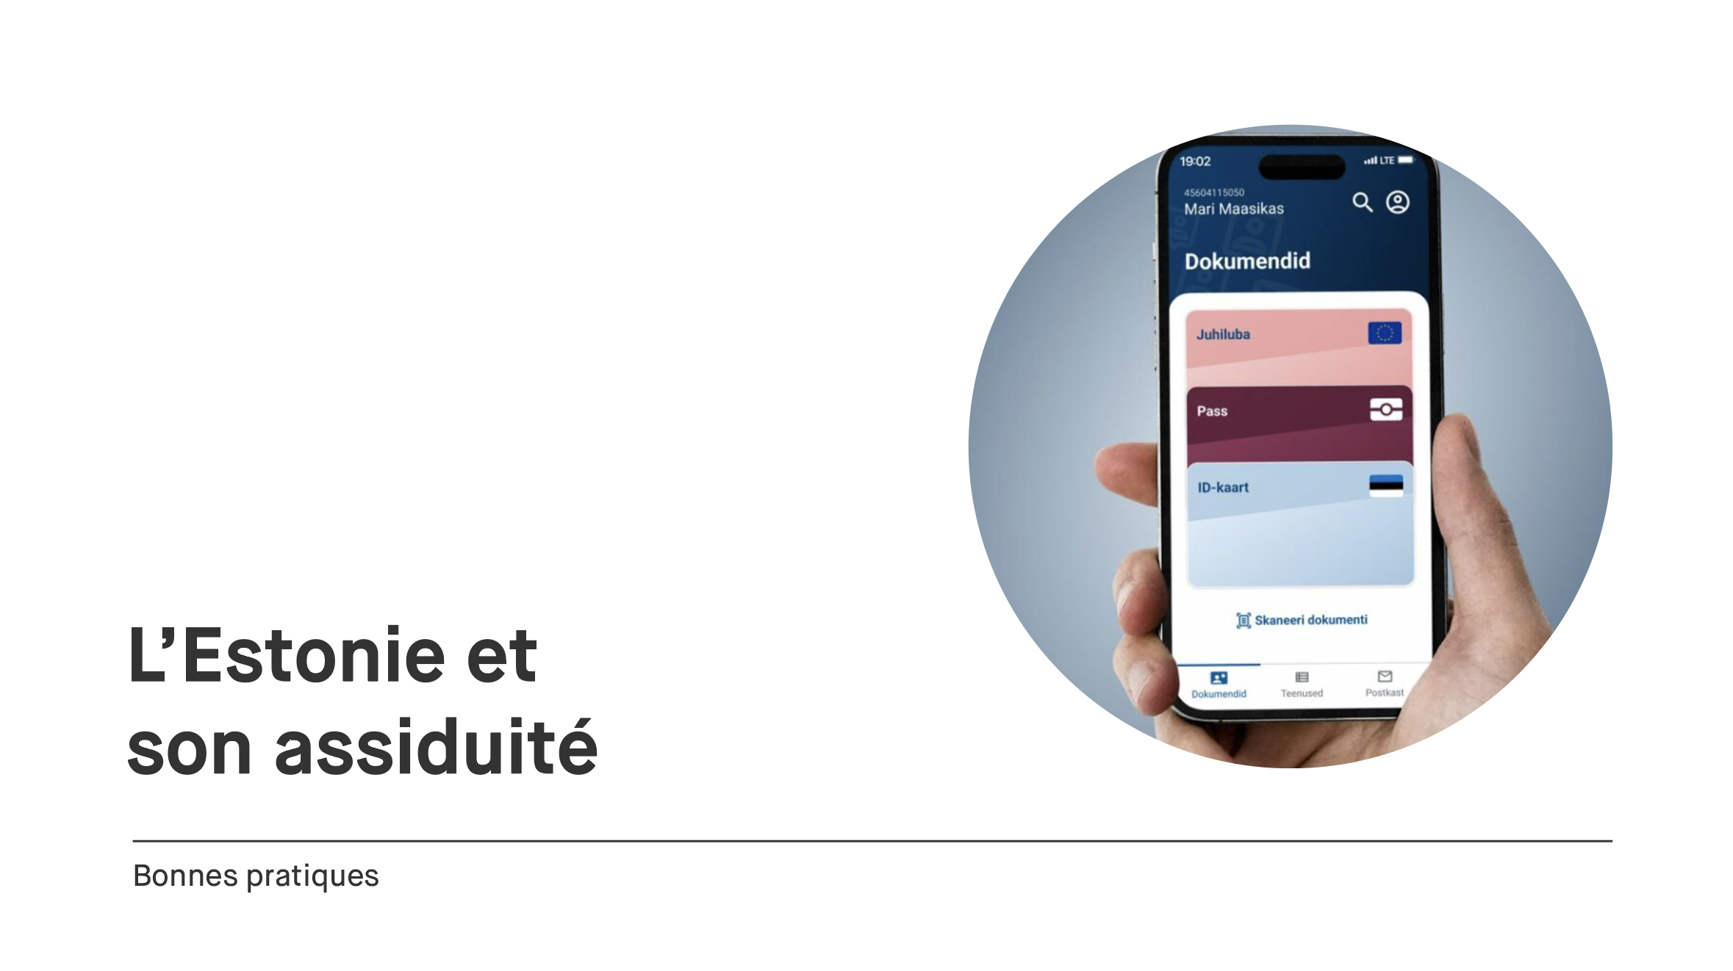
Notes:
De 0 à 100% en….? 25 ans / 63e bonheur en 2018, 34 en 2024

Slide 48
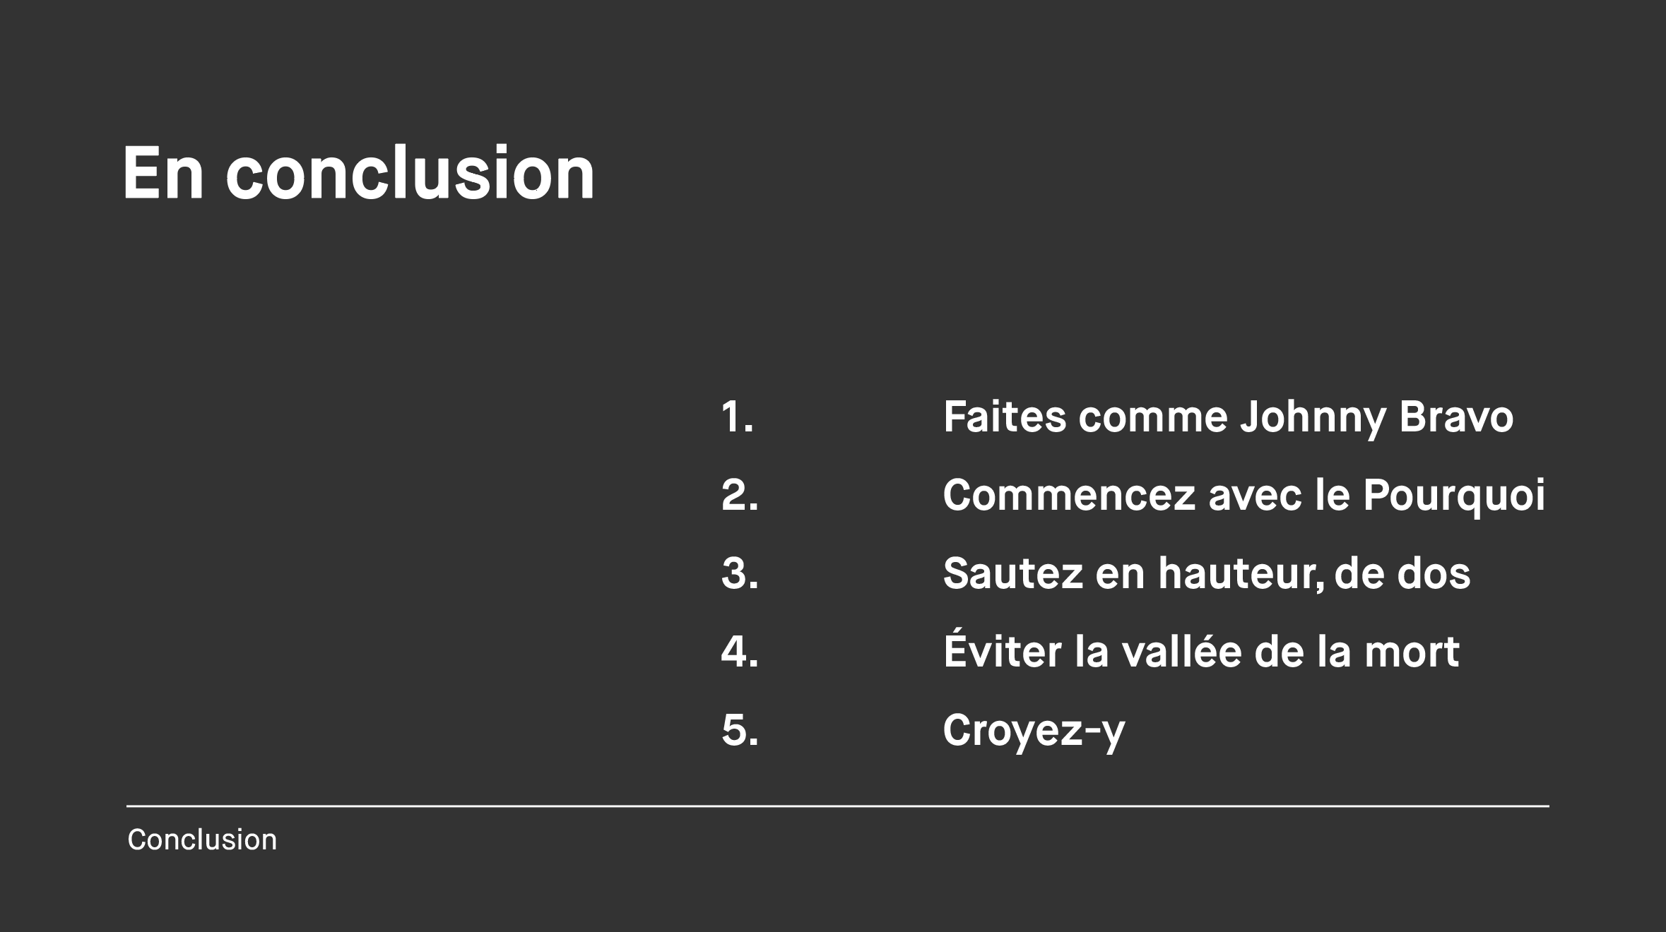

Slide 49
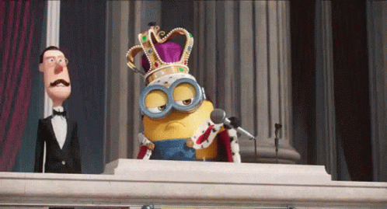

Slide 50


